Slide 1
Zapisivanje znakova u memoriju Kodiranje
Stjepan Šalković

Slide 2
Prikaz slova i ostalih znakova
Kodiranje: postupak prevođenja brojeva, slova i znakova u binarni niz (broj)
Kod: skup dogovorenih simbola
Koliko znakova moramo prikazati?
26 velikih slova engleske abecede
26 malih slova engleske abecede
10 znamenaka
operatori, interpunkcije, upravljački znakovi …
Za njihov prikaz je dovoljan 1 bajt!?
256 kombinacija
Notes:
Ponoviti!!! Na koje se sve načine zapisuju brojevi u memoriju? Koliko prostora zauzima pojedini način?

Slide 3
Prikaz slova, brojki i svih potrebnih znakova
Kodovi: EBCDIC, ASCII, ISO-14962, …
ASCII kod (ISO-7 standard):
7 bita za informaciju
2⁷ = 128 različitih znakova
od 0 do 127₁₀

Slide 4
Problem prikaza internacionalnih znakova
Prošireni ASCII kod: 8-bitni ASCII kôd ⇨ 2⁸ = 256 različitih znakova
Naši su znakovi smješteni u područje 128-255.
Kodne stranice za pojedine jezike
ISO 8859-2 | Č | č | Ć | ć | Š | š | Đ | đ | Ž | ž
ASCII | ^ | ~ | ] | } | [ | { | \ | | | @ | '

Slide 5
ASCII kod
(0-31 dekadski)
Znakovi za upravljanje ulazno-izlaznim uređajima računala
dekadski | binarno | znak
0 | 00000000 | NULL
7 | 00000111 | BELL | zvučni signal
8 | 00001000 | BS | brisanje prethodnog znaka
…
10 | 00001010 | LF | novi redak
…
12 | 00001100 | FF | nova stranica

Slide 6
ASCII kod
dekadski | binarno | znak
33 | 0001 0001 | !
65 | 0100 0001 | A
97 | 0110 0001 | a
48 | 0011 0000 | 0

Slide 7
ASCII kod
32: razmak 33: ! … 40: ( 41: ) 42: * 43: + 44: , 45: − 46: . 47: / 48: 0 49: 1 50: 2 51: 3 52: 4 53: 5 54: 6 55: 7 | 56: 8 57: 9 … 64: @ (Ž) 65: A 66: B 67: C 68: D 69: E 70: F 71: G 72: H 73: I 74: J 75: K 76: L 77: M 78: N 79: O | 80: P 81: Q … 88: X 89: Y 90: Z 91: [ (Š) 92: \ (Đ) 93: ] (Ć) 94: ^ (Č) 95: _ 96: ` (ž) 97: a 98: b 99: c 100: d 101: e 102: f 103: g | 104: h 105: i … 112: p 113: q 114: r 115: s 116: t 117: u 118: v 119: w 120: x 121: y 122: z 123: { (š) 124: | (đ) 125: } (ć) 126: ~ (č) 127: DEL

Slide 8
8-bitni ASCII kod
0 | Null | 32 | <SPACE> | 64 | @ | 96 | ` | 128 | Ç | 160 | á | 192 | └ | 224 | Ó
1 | ☺ | 33 | ! | 65 | A | 97 | a | 129 | ü | 161 | í | 193 | ┴ | 225 | ß
2 | ☻ | 34 | " | 66 | B | 98 | b | 130 | é | 162 | ó | 194 | ┬ | 226 | Ô
3 | ♥ | 35 | # | 67 | C | 99 | c | 131 | â | 163 | ú | 195 | ├ | 227 | Ń
4 | ♦ | 36 | $ | 68 | D | 100 | d | 132 | ä | 164 | Ą | 196 | ─ | 228 | ń
5 | ♣ | 37 | % | 69 | E | 101 | e | 133 | ů | 165 | ą | 197 | ┼ | 229 | ň
6 | ♠ | 38 | & | 70 | F | 102 | f | 134 | ć | 166 | Ž | 198 | Ă | 230 | Š
7 | • | 39 | ' | 71 | G | 103 | g | 135 | ç | 167 | ž | 199 | ă | 231 | š
8 | ◘ | 40 | ( | 72 | H | 104 | h | 136 | ł | 168 | Ę | 200 | ╚ | 232 | Ŕ
9 | ○ | 41 | ) | 73 | I | 105 | i | 137 | ë | 169 | ę | 201 | ╔ | 233 | Ú
10 | ◙ | 42 | * | 74 | J | 106 | j | 138 | Ő | 170 | ¬ | 202 | ╩ | 234 | ŕ
11 | ♂ | 43 | + | 75 | K | 107 | k | 139 | ő | 171 | ź | 203 | ╦ | 235 | Ű
12 | ♀ | 44 | , | 76 | L | 108 | l | 140 | î | 172 | Č | 204 | ╠ | 236 | ý
13 | ♪ | 45 | - | 77 | M | 109 | m | 141 | Ź | 173 | ş | 205 | ═ | 237 | Ý
14 | ♫ | 46 | . | 78 | N | 110 | n | 142 | Ä | 174 | « | 206 | ╬ | 238 | ţ
15 | ☼ | 47 | / | 79 | O | 111 | o | 143 | Ć | 175 | » | 207 | ¤ | 239 | ´
16 | ► | 48 | 0 | 80 | P | 112 | p | 144 | É | 176 | ░ | 208 | đ | 240 | ­
17 | ◄ | 49 | 1 | 81 | Q | 113 | q | 145 | Ĺ | 177 | ▒ | 209 | Đ | 241 | ˝
18 | ↕ | 50 | 2 | 82 | R | 114 | r | 146 | ĺ | 178 | ▓ | 210 | Ď | 242 | ˛
19 | ‼ | 51 | 3 | 83 | S | 115 | s | 147 | ô | 179 | │ | 211 | Ë | 243 | ˇ
20 | ▄ | 52 | 4 | 84 | T | 116 | t | 148 | ö | 180 | ┤ | 212 | ď | 244 | ˘
21 | § | 53 | 5 | 85 | U | 117 | u | 149 | Ľ | 181 | Á | 213 | Ň | 245 | §
22 | ▬ | 54 | 6 | 86 | V | 118 | v | 150 | ľ | 182 | Â | 214 | Í | 246 | ÷
23 | ↨ | 55 | 7 | 87 | W | 119 | w | 151 | Ś | 183 | Ě | 215 | Î | 247 | ¸
24 | ↑ | 56 | 8 | 88 | X | 120 | x | 152 | ś | 184 | Ş | 216 | ě | 248 | °
25 | ↓ | 57 | 9 | 89 | Y | 121 | y | 153 | Ö | 185 | U | 217 | ┘ | 249 | ¨
26 | → | 58 | : | 90 | Z | 122 | z | 154 | Ü | 186 | ║ | 218 | ┌ | 250 | ˙
27 | ← | 59 | ; | 91 | [ | 123 | { | 155 | Ť | 187 | ╗ | 219 | █ | 251 | ű
28 | ∟ | 60 | < | 92 | \ | 124 | | | 156 | ť | 188 | ╝ | 220 | ▄ | 252 | Ř
29 | ↔ | 61 | = | 93 | ] | 125 | } | 157 | Ł | 189 | Ż | 221 | Ţ | 253 | ř
30 | ▲ | 62 | > | 94 | ^ | 126 | ~ | 158 | × | 190 | ż | 222 | Ů | 254 | ■
31 | ▼ | 63 | ? | 95 | _ | 127 | <DEL> | 159 | č | 191 | ┐ | 223 | ▀ | 255

Slide 9
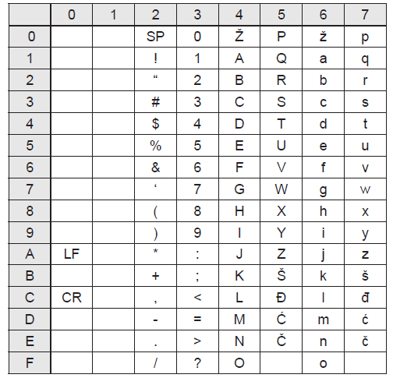
ASCII kod (ISO7) heksadekadski
41₁₆=A
61₁₆=a
30₁₆=0
Oznaka stupca je heksadekadska znamenka zapisana u gornjem kvartetu jednoga bajta, a oznaka retka je heksadekadska znamenka zapisana u donjem kvartetu bajta

Slide 10
Znakovi naše abecede
HR standardi:
CROSCII
Kodna stranica 852
Central European (ISO 8859-2)
Central European (Windows 1250)

Slide 11
ISO 8859-2 Windows 1250
2 | 0 | 1 | 2 | 3 | 4 | 5 | 6 | 7 | 8 | 9 | a | b | c | d | e | f
0x0 | nul | stx | sot | etx | eot | enq | ack | bel | bs | ht | lf | vt | ff | cr | so | si
0x1 | dle | dc1 | dc2 | dc3 | dc4 | nak | syn | etb | can | em | sub | esc | fs | gs | rs | us
0x2 | sp | ! | " | # | $ | % | & | ' | ( | ) | * | + | , | - | . | /
0x3 | 0 | 1 | 2 | 3 | 4 | 5 | 6 | 7 | 8 | 9 | : | ; | < | = | > | ?
0x4 | @ | A | B | C | D | E | F | G | H | I | J | K | L | M | N | O
0x5 | P | Q | R | S | T | U | V | W | X | Y | Z | [ | \ | ] | ^ | _
0x6 | ` | a | b | c | d | e | f | g | h | i | j | k | l | m | n | o
0x7 | p | q | r | s | t | u | v | w | x | y | z | { | | | } | ~ | del
0x8 | pad | hop | bph | nbh | ind | nel | ssa | esa | hts | htj | vts | pld | plu | ri | ss2 | ss3
0x9 | dcs | pu1 | pu2 | sts | cch | mw | spa | epa | sos | sgci | sci | csi | st | osc | pm | apc
0xa | nbsp | Ą | ˘ | Ł | ¤ | Ľ | Ś | § | ¨ | Š | Ş | Ť | Ź | shy | Ž | Ż
0xb | ° | ą | ˛ | ł | ´ | ľ | ś | ˇ | ¸ | š | ş | ť | ź | ˝ | ž | ż
0xc | Ŕ | Á | Â | Ă | Ä | Ĺ | Ć | Ç | Č | É | Ę | Ë | Ě | Í | Î | Ď
0xd | Đ | Ń | Ň | Ó | Ô | Ő | Ö | × | Ř | Ů | Ú | Ű | Ü | Ý | Ţ | ß
0xe | ŕ | á | â | ă | ä | ĺ | ć | ç | č | é | ę | ë | ě | í | î | ď
0xf | đ | ń | ň | ó | ô | ő | ö | ÷ | ř | ů | ú | ű | ü | ý | ţ | ˙
w2 | 0 | 1 | 2 | 3 | 4 | 5 | 6 | 7 | 8 | 9 | a | b | c | d | e | f
0x0 | nul | stx | sot | etx | eot | enq | ack | bel | bs | ht | lf | vt | ff | cr | so | si
0x1 | dle | dc1 | dc2 | dc3 | dc4 | nak | syn | etb | can | em | sub | esc | fs | gs | rs | us
0x2 | sp | ! | " | # | $ | % | & | ' | ( | ) | * | + | , | - | . | /
0x3 | 0 | 1 | 2 | 3 | 4 | 5 | 6 | 7 | 8 | 9 | : | ; | < | = | > | ?
0x4 | @ | A | B | C | D | E | F | G | H | I | J | K | L | M | N | O
0x5 | P | Q | R | S | T | U | V | W | X | Y | Z | [ | \ | ] | ^ | _
0x6 | ` | a | b | c | d | e | f | g | h | i | j | k | l | m | n | o
0x7 | p | q | r | s | t | u | v | w | x | y | z | { | | | } | ~ | del
0x8 | € | XX | ‚ | XX | „ | … | † | ‡ | XX | ‰ | Š | ‹ | Ś | Ť | Ž | Ź
0x9 | XX | ‘ | ’ | “ | ” | • | – | — | XX | ™ | š | › | ś | ť | ž | ź
0xa | nbsp | ˇ | ˘ | Ł | ¤ | Ą | ¦ | § | ¨ | © | Ş | « | ¬ | shy | ® | Ż
0xb | ° | ± | ˛ | ł | ´ | µ | ¶ | · | ¸ | ą | ş | » | Ľ | ˝ | ľ | ż
0xc | Ŕ | Á | Â | Ă | Ä | Ĺ | Ć | Ç | Č | É | Ę | Ë | Ě | Í | Î | Ď
0xd | Đ | Ń | Ň | Ó | Ô | Ő | Ö | × | Ř | Ů | Ú | Ű | Ü | Ý | Ţ | ß
0xe | ŕ | á | â | ă | ä | ĺ | ć | ç | č | é | ę | ë | ě | í | î | ď
0xf | đ | ń | ň | ó | ô | ő | ö | ÷ | ř | ů | ú | ű | ü | ý | ţ | ˙

Slide 12
UNICODE
8-bitni ASCII kod nije dovoljan za prikaz znakova svih jezika u svijetu
UNICODE: Standard za razmjenu podataka usmjeren na prikaz slova na način neovisan o jeziku, računalnom programu ili računalnoj platformi
UTF-8: 1 do 4 bajta po znaku, ASCII se zapisuje jednim bajtom
osnovni ASCII se zapisuje jednim bajtom,
naši znakovi (i većina svjetskih jezika) sa 2 bajta,
tri bajta služe za ostale (Kina, Japan, Koreja),
a 4 za ostalo (matematički simboli, emoji 😭, …)
UTF-16: 2 ili 4 bajta po znaku

Slide 13
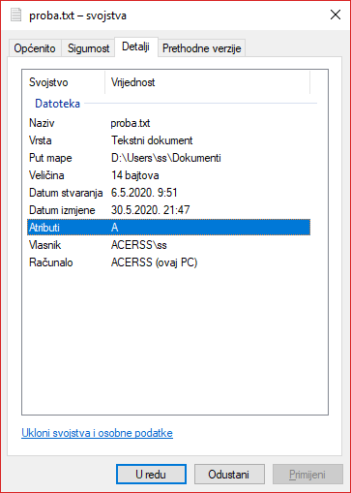
Varijabilnost UTF-8
ŠĐČĆŽćč
qwerty

Slide 14
UTF posebni hrvatski znakovi
Opis | Znak | Kod
Small C with acute | ć | &#263;
Small C with caron | č | &#269;
Small D with stroke | đ | &#273;
Small S with caron | š | &#353;
Small Z with caron | ž | &#382;
Opis | Znak | Kod
Capital C with acute | Ć | &#262;
Capital C with caron | Č | &#268;
Capital D with stroke | Đ | &#272;
Capital S with caron | Š | &#352;
Capital Z with caron | Ž | &#381;

Slide 15
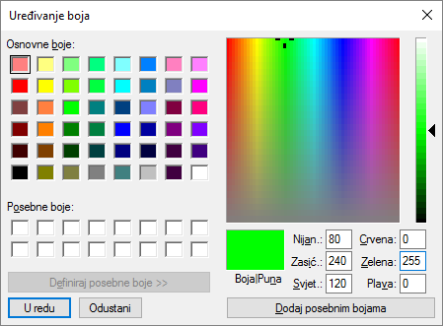
Boje (RGB)
 | 000033 | 000066 | 000099 | 0000CC | 0000FF
003300 | 003333 | 003366 | 003399 | 0033CC | 0033FF
006600 | 006633 | 006666 | 006699 | 0066CC | 0066FF
009900 | 009933 | 009966 | 009999 | 0099CC | 0099FF
00CC00 | 00CC33 | 00CC66 | 00CC99 | 00CCCC | 00CCFF
990000 | 990033 | 990066 | 990099 | 9900CC | 9900FF
993300 | 993333 | 993366 | 993399 | 9933CC | 9933FF
996600 | 996633 | 996666 | 996699 | 9966CC | 9966FF
999900 | 999933 | 999966 | 999999 | 9999CC | 9999FF
99CC00 | 99CC33 | 99CC66 | 99CC99 | 99CCCC | 99CCFF
FF0000 | FF0033 | FF0066 | FF0099 | FF00CC | FF00FF
FF3300 | FF3333 | FF3366 | FF3399 | FF33CC | FF33FF
FF6600 | FF6633 | FF6666 | FF6699 | FF66CC | FF66FF
FF9900 | FF9933 | FF9966 | FF9999 | FF99CC | FF99FF
FFCC00 | FFCC33 | FFCC66 | FFCC99 | FFCCCC | FFCCFF
FFFF00 | FFFF33 | FFFF66 | FFFF99 | FFFFCC | FFFFFF
00 00 FF
R G B
Plava!
Nijansu čini udio tri boje – crvene, zelene i plave
(RGB boje).

Slide 16
Što smo naučili?
Koliko mjesta u memoriji računala zauzima tvoje ime ako koristimo ASCII kod?
Pomoću ASCII tablice zapiši svoje ime kako ga pohranjuje računalo (heksadekadski).

Slide 17
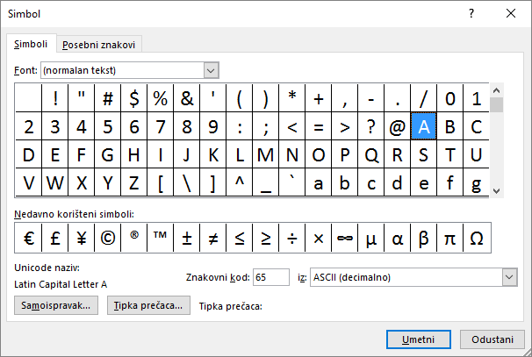
MS word

Slide 18
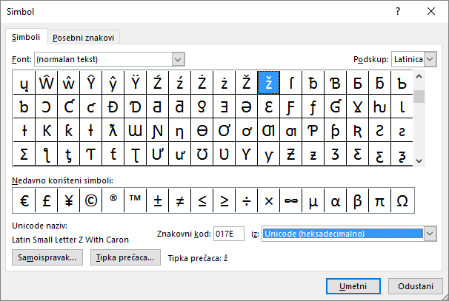
Naši znakovi primjer: ž

Slide 19
Zadatak 1
Koliko je ukupno znakova moguce pohraniti na memorijski prostor velicine 256 KB ako se za zapis znakova rabi prošireni ASCII kôd.
256KB=256*1024 B
1 znak=1bajt
=256*1024 znakova=262 144 znakova

Slide 20
Zadatak 2
Koliko je ukupno znakova moguće pohraniti na memorijski prostor veličine 4 KB ako se za zapis znakova koristi UTF-8 kod?
4KB=4*1024 B
1 znak=2bajta
=4*1024 bajtova/ (2 B/zn)=2048 znakova
Notes:
1024*1024

Slide 21
Zadatak 2
Ako je u ASCII tablici na 100. mjestu pohranjeno malo slovo d, na kojem se mjestu u ASCII tablici nalazi pohranjeno malo slovo a?
a) 65
b) 61
c) 97
d) 16
Notes:
c

Slide 22
Zadatak 3
Niz heksadekadnih vrijednosti predstavlja tekst zapisan ASCII kodom:
47 65 6F 72 67 65 20 42 6F 6F 6C 65.
Koji je tekst zapisan?
a) Perica Peric
b) Gorana Goran
c) John Mauchly
d) George Boole
Notes:
d

Slide 23
Zadatak 4
Koliko će prostora (u kilobajtima) na tvrdome disku zauzeti slika čija je razlučivost 800 × 1 600 točkica ako je slika spremljena bez kompresije i da ima ukupno 65536 različitih mogućnosti za boju?
65536=2¹⁶ 1 pixel=2 bajta
800*1600 točkica
800*1600 pix *2 B/pix=2 560 000 B=
2 560 000 / 1024 KB = 2500 KB

Slide 24
Domaća zadaća
1. A. Zapiši tvoje ime pomoću ASCII koda. Prvo koristi dekadske kodove, a zatim heksadekadske.
B. ASCII kodom (dekadski) zapisano je 72 114 118 97 116 115 107 97 Što je napisano? ASCII kodom (heksadekadski) zapisano je: 5a 61 67 6f 72 6a 65 Što je napisano? 2. A.Zapiši sat u vrijeme kad pišeš zadaću u bajt B. Broj iz zadatka A) binarno zbroji sa 24. Provjeri rezultat
C. Zapiši broj iz zadataka A) ali sa negativnim predznakom u bajt pomoću predznaka i apsolutne vrijednosti, pa zatim pomoću dvojnog komplementa
D. Zapiši 34.45 u IEEE754
E. U 32-bitovnome registru zapisan je broj prema IEEE 754 standardu. Heksadekadski ekvivalent zapisa broja je 0x416a0000. Koji je to dekadski broj?

Slide 25
Hvala na pažnji

